Slide 1
EN UNA CUEVA
EN UNA CASTILLO
EN UNA CARAVANA

Slide 2
EN LA COSTA
EN EL POLO NORTE

Slide 3
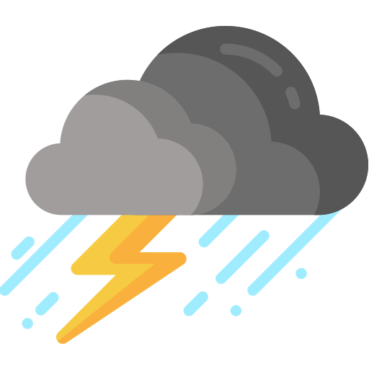
HAY TORMENTAS
HACE MUCHO FRÍO

Slide 4
ME GUSTA
NO ME GUSTA NADA

Slide 5
VIVO EN…. ES…..
¿DÓNDE VIVES?

Slide 6
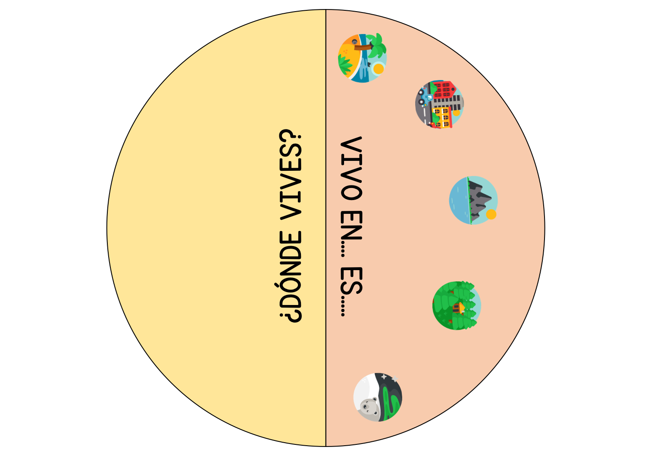
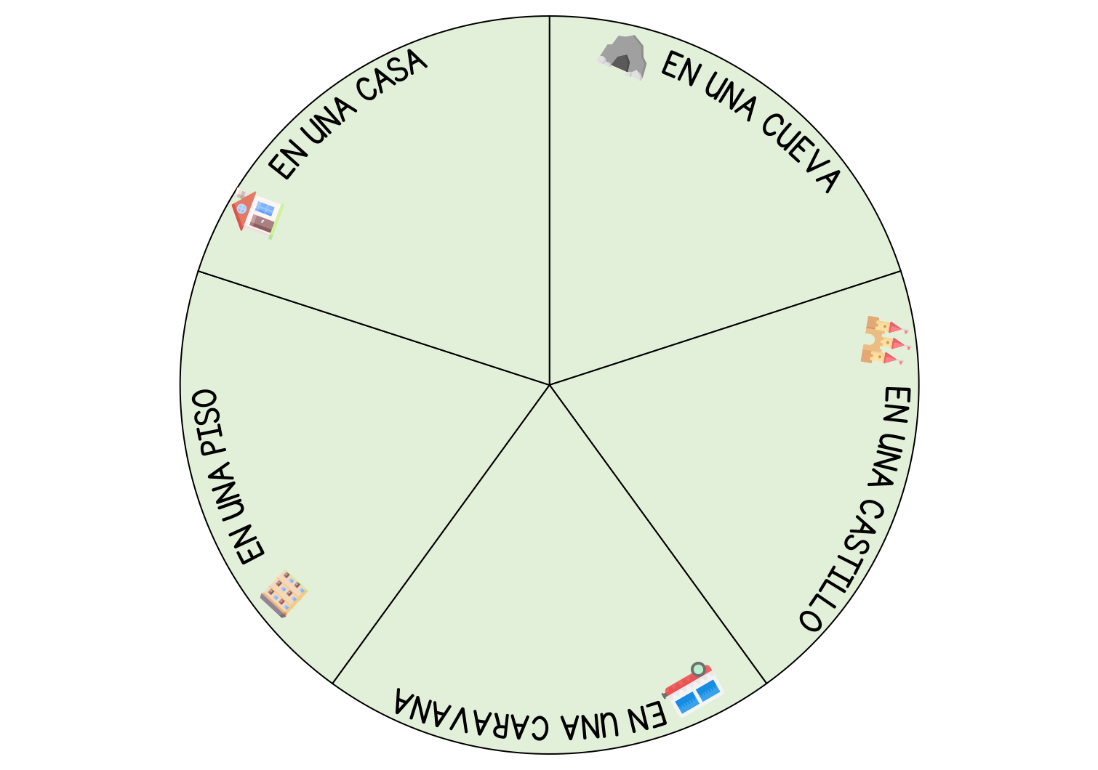
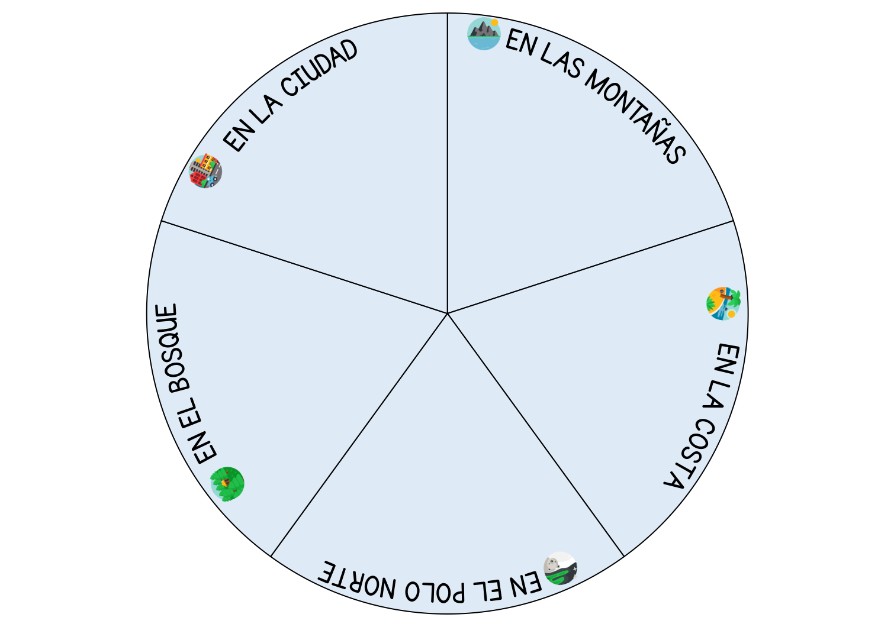

Slide 7
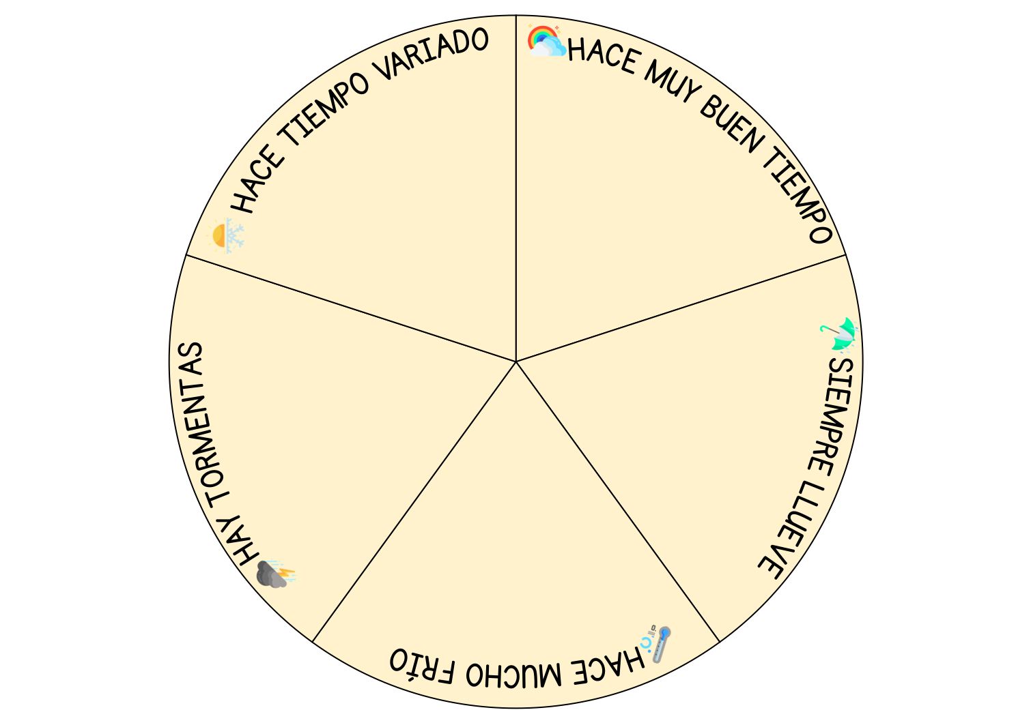

Slide 8
